Slide 1
Algoritma Decrease and Conquer
(Bagian 2)
Bahan Kuliah IF2211 Strategi Algoritma
Oleh: Rinaldi Munir
Program Studi Teknik Informatika
Sekolah Teknik Elektro dan Informatika ITB
2025

Slide 2
Decrease by a Variable Size
Persoalan berukuran n
Upa-persoalan berukuran sembarang
Contoh persoalan:
Interpolation search
Mencari nilai median
Solusi
Upa-persoalan
Solusi
Persoalan semula

Slide 3
7. Interpolation Search
Algoritma pencarian ini mirip dengan pencarian kata di dalam kamus atau di dalam ensiklopedi dengan cara memperkiraan letak kata tersebut di di dalam kamus
Semua entri di dalam kamus sudah terurut menaik (dari A sampai Z).
Memperkirakan letak kata di dalam larik dilakukan dengan teknik interpolasi.
Kondisi awal: - larik A sudah terurut menaik
- K adalah nilai yang dicari

Slide 4
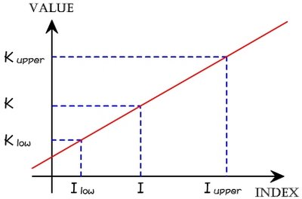
Perbandingan:
Perkiraan posisi K di dalam larik:
I _{low} adalah indeks ujung kiri larik
I_{upper} adalah indeks ujung kanan larik
K_{low} adalah elemen minimum di dalam larik (pada indeks I_{low})
K_{upper} adalah elemen maksimum di dalam larik (pada indeks I_{upper})

Slide 5
Algoritma interpolation search sama dengan algoritma binary search, hanya mengganti
mid ← (i + j) div 2
dengan
mid ← i + (j – i) *(K – A(i))/ (A(j) – A (i))
sesuai dengan rumus perkiraan posisi K di dalam larik:

Slide 6
procedure Interpolationsearch(input A : LarikInteger, i, j : integer; K : integer; output idx : integer)
{ Mencari elemen bernilai K di dalam larik A[i..j] dengan interpolation search.
Masukan: larik A sudah terurut menaik, K sudah terdefinisi nilainya
Luaran: indek lariks sedemikian sehingga A[idx] = K
}
Deklarasi
mid : integer
Algoritma:
if i > j then { ukuran larik sudah 0}
idx ← –1 { K tidak ditemukan }
else
mid ← i + (j – i) *(K – A(i))/ (A(j) – A (i))
if A(mid) = K then { K ditemukan }
idx ← mid { indeks elemen larik yang bernilai = K }
else
if A(mid) > K then
Interpolationesarch(A, i, mid – 1, K, idx) { cari di upalarik kiri, di dalam larik A[i..mid]}
else
Interpolationsearch(A, mid + 1, j, K, idx) { cari di upalarik kanan, di dalam larik A[mid+1..j}
endif
endif
endif

Slide 7
Kompleksitas algoritma interpolation search:
- Kasus terburuk: O(n), untuk sembarang distribusi data
- Kasus terbaik: O(log log n), jika data di dalam larik terdistribusi uniform

Slide 8
8. Mencari median dan selection problem.
Selection problem: mencari elemen terkecil ke-k di dalam sebuah senarai beranggotan n elemen.
Jika k = 1 → elemen paling kecil (minimum)
Jika k = n → elemen paling besar (maksimum)
Jika k = ⎡n/2⎤ → elemen median
Bagaimana mencari median dari senarai yang tidak terurut namun tidak perlu mengurutkan senarai terlebih dahulu?

Slide 9
Algoritmanya:
Lakukan partisi pada senarai seperti proses partisi pada algoritma Quick Sort (varian 2). Partisi menghasilkan setengah elemen senarai lebih kecil atau sama dengan pivot p dan setengah bagian lagi lebih besar dari pivot p.
Misalkan s adalah posisi pem-partisian.
Jika s = ⎡n/2⎤, maka pivot p adalah nilai median yang dicari
Jika s > ⎡n/2⎤, maka median terdapat pada setengah bagian kiri
Jika s < ⎡n/2⎤, maka median terdapat pada setengah bagian kanan

Slide 10
Contoh 4: Temukan median dari 4, 1, 10, 9, 7, 12, 8, 2, 15.
Pada contoh ini, k = ⎡9/2⎤ = 5, sehingga persoalannya adalah mencari elemen terkecil ke-5 di dalam senarai.
Partisi senarai dengan memilih elemen pertama sebagai pivot:
4 1 10 9 7 12 8 2 15 (indeks larik dari 1 sampai 9)
Hasil partisi:
2 1 4 9 7 12 8 10 15
Karena s = 3 < 5, kita memproses setengah bagian kanan:
9 7 12 8 10 15
8 7 9 12 10 15
Karena s = 6 > 5, kita memproses setengah bagian kiri:
8 7
7 8
Sekarang s = k = 5 → stop. Jadi median = 8

Slide 11
Kompleksitas algoritma:
Solusi dari relasi rekurens tersebut adalah (dengan menggunakan Teorema Master):
T(n) = T(n/2) + cn = … = O(n)

Slide 12
Latihan Soal Decrease and Conquer
IF2211 Strategi Algoritma

Slide 13
Soal UTS 2019

Slide 14
Jawaban:
(a)
Alternatif I:
Penerapan binary search di tiap baris pada matriks. Setiap baris, periksa elemen tengah (e):
(i) jika e<x maka periksa elemen sebelah kanan dari e, dan abaikan elemen kiri dari e;
(ii) Jika e>x maka periksa elemen sebelah kiri dari e, dan abaikan elemen kanan dari e;
(iii) Jika e=x maka elemen yang dicari ditemukan.
Ini termasuk decrease by variable. Binary search pada tiap baris memerlukan waktu O(log n), dan jika diterapkan pada n baris maka kompleksitas waktunya adalah :
O (n log n)

Slide 15
Alternatif II:
Pemeriksaan dimulai dari posisi kanan atas matriks, misal nilai elemennya adalah e
(i) Jika e < x, maka seluruh baris pasti lebih kecil dari x, oleh karena itu abaikan seluruh baris, dan periksa baris berikutnya pada kolom yang sama.
(ii) Jika e > x, maka abaikan seluruh kolom tersebut, karena nilai di kolom tersebut pasti lebih besar dari x, periksa kolom berikutnya ( 1 kolom sebelah kiri) pada baris yang sama.
(iii) Jika e = x maka x ditemukan pada baris dan kolom tersebut.
Untuk setiap langkah, maka seluruh baris atau kolom diabaikan, jadi pendekatannya adalah decrease by a constant (n), dan kompleksitas waktunya adalah O(n).

Slide 16
(b) Dengan pendekatan Alternatif II:
(i). Periksa elemen [1][4], nilainya adalah 40, dan 40 > 29, maka abaikan seluruh kolom 4, dan bergerak ke 1 kolom di sebelah kiri, yaitu posisi [1][3].
(ii). Nilai pada [1][3] adalah 30, dan 30>29, maka abaikan seluruh kolom 3, dan bergerak 1 kolom ke sebelah kiri, yaitu posisi [1][2].
(iii). Nilai pada posisi [1][2] adalah 20, dan 20 < 29, maka abaikan seluruh baris 1, dan bergerak 1 baris setelahnya, sehingga berada pada posisi [2][2].
(iv). Nilai pada posisi [2][2] adalah 25, dan 25 < 29, maka abaikan seluruh baris 2, dan bergerak ke baris 3 sehingga berada pada posisi [3][2].
(v). Nilai pada posisi [3][2] adalah 29, dan nilai x yang dicari adalah 29. Solusi ditemukan pada posisi [3][2].

Slide 17
Soal UTS 2021
Terdapat beberapa algoritma untuk mencari pembagi bilangan terbesar (Greatest Common Divisor/ GCD) yang sudah anda pelajari. Jelaskan salah satu algoritma untuk mencari GCD dari dua buah bilangan bulat positif, yang menggunakan pendekatan Decrease and Conquer. Jelaskan langkah-langkah nya (bukan pseudo code), dan terapkan pada contoh mencari GCD(20,12) dan GCD(10,15).

Slide 18
Jawaban:
Dengan algoritma Euclidean yang sudah dipelajari di kuliah Matdis. Misal parameter pertama m, parameter kedua n (m ≥ n).
GCD(m, n):
if n = 0,
retun m // GCD(m, 0 ) = m (basis)
else
r ← m mod n
return GCD(n, r) (rekurens)
endif
Bilangan m pada parameter di setiap langkah tersebut akan terus berkurang (decrease), dan ini bagian yang di ‘conquer’.
GCD(20,12) = GCD(12,8) = GCD(8,4) = GCD(4,0) = 4
GCD(10,15) = GCD(15,10) = GCD(10,5) = GCD (5,0) = 5

Slide 19
UTS 2021
Diberikan sebuah larik A berukuran n = 9 elemen. Elemen-elemen larik A adalah sebagai berikut: [4, 1, 10, 9, 7, 12, 8, 2, 15]. Kita akan mencari elemen terbesar di dalam larik tersebut dengan metode decrease and conquer (memanfaatkan algoritma partisi di dalam Quicksort versi 2). Tuliskan susunan elemen-elemen larik kondisi terakhir setelah ditemukan elemen terbesar .,

Slide 20
UTS 2018
Diberikan larik (array) sebagai berikut:
13, 9, 18, 6, 8, 11, 15, 7, 12
Perlihatkan proses mencari elemen terbesar ke-5 dengan algoritma decrease and conquer dan memanfaatkan algoritma partisi dari algoritma Quicksort varian kedua. Pivot yang diambil selalu elemen pertama larik.

Slide 21
UTS 2016
Misalkan anda diberikan sebuah larik bilangan bulat yang terurut. Setiap nilai muncul dua kali, kecuali sebuah nilai tertentu yang hanya muncul sekali. Tugas anda adalah mencari nilai integer yang muncul hanya sekali.
Contoh larik:
1, 1, 2, 2, 3, 4, 4, 5, 5, 6, 6, 7, 7, 8, 8
10, 10, 17, 17, 18, 18, 19, 19, 21, 21, 23
1, 3, 3, 5, 5, 7, 7, 8, 8, 9, 9, 10, 10
(angka yang dicetak tebal adalah nilai yang hanya mucul sekali)
Jika diselesaikan dengan algoritma Brute Force, bagaimana caranya? (jawaban bukan dalam pseudo-code). Berapa kompleksitasnya dalam notasi O-besar?
Jika diselesaikan dengan algoritma decrease and conquer, bagaimana langkah-langkahnya? (jawaban bukan dalam pseudo-code). Ilustrasikan langkah-langkh anda dengan contoh larik pertama. Berapa kompleksitas algoritmanya dalam notasi O-besar?

Slide 22
UTS 2014
Tinjau algoritma interpolation search untuk mencari elemen bernilai x di dalam sebuah larik yang sudah terurut menaik. Tuliskan penurunan rumus estimasi posisi nilai x di dalam larik tersebut.
Diberikan sebuah larik berisi elemen-elemen kunci (tidak ada yang sama) yang telah terurut menaik sebagai berikut: [4, 12, 14, 18, 25, 38, 41, 50]. Perlihatkan tahap-tahap pencarian elemen x = 41 di dalam larik tersebut dengan menggunakan algoritma interpolation search!

Slide 23
(UTS 2020)

Slide 24
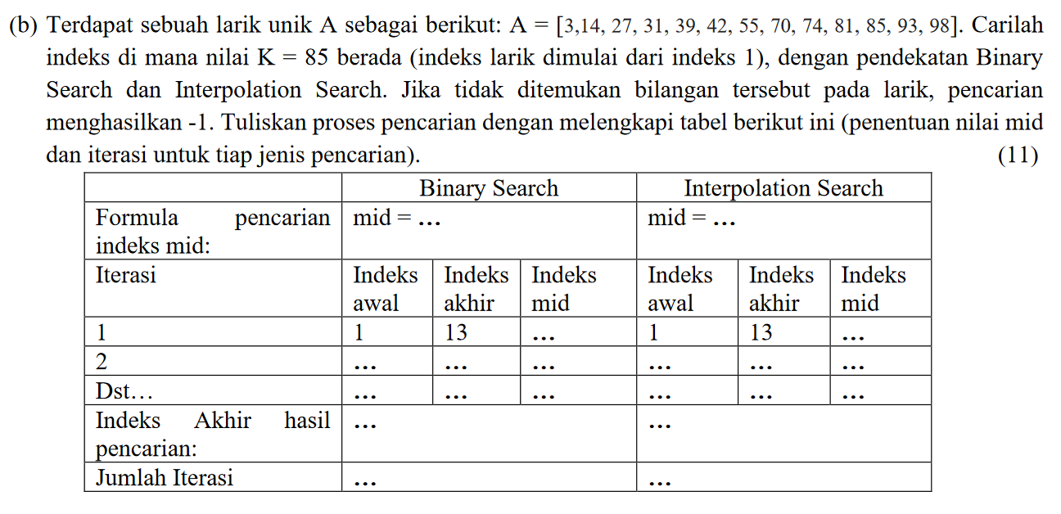

Slide 25
(UTS 2019)

Slide 26
TAMAT

